Slide 1

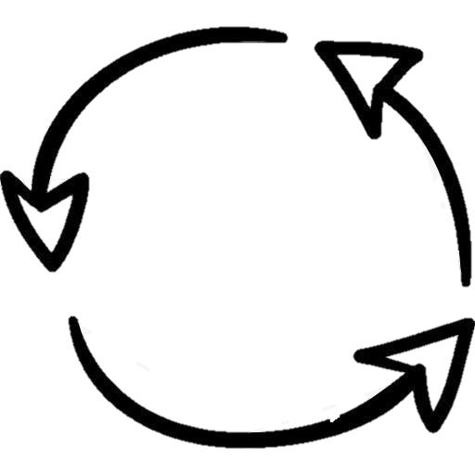

一次信息检索需求
公域互联网
爬虫系统
3. 如果前两步都没有满足资源，在海量低质量资源中兜底
2. 如果在高质量库层没有满足资源，穿透到中等质量资源库层
1. 首先在高质量库层发起小流量检索，可视为是预查询
资源池
高质量、高时效性库层
资源汰换
中等质量资源库层
分片资源建索引
业务B
资源筛选 & 建库
业务A
资源筛选 & 建库
海量低质量资源库层
无法被网络爬虫爬取的资源，所谓的深网(Deep network)
分片资源汰换
分片资源汰换

Slide 2
领域词库
长度截断
新词挖掘
大小写转换
全半角转换
粗细粒度分词
大小写转换
POS词性
简繁体转换
标点、停用词过滤
Query
预处理
Query分词
Query纠错
Query分词
精准意图识别
敏感识别
人工干预
Query归一&
需求扩展
重要性 &
紧密度分析
模糊意图识别
时效分析
Query改写
Term分析
意图识别
Sug 联想词

Slide 3

排序模块
向量化召回
倒排召回
召回控制器
召回结果汇总 & 排序 & 截断
相似度度量
离线刷库
构建索引
倒排拉链归并 & 截断
倒排拉链归并 & 截断
倒排拉链归并 & 截断
向量化召回
向量化召回
输出层
输出层
结果截断
表征层
表征层
依靠基础的字词匹配
特征进行排序
输入层
输入层
……
……
倒排拉链归并
切片#1
切片#2
切片#3
切片#1
切片#2
Query塔
doc塔
高质量、高时效性库层
ANN库

Slide 4
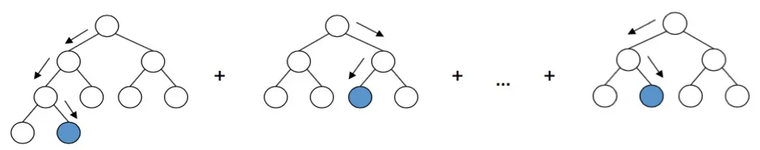
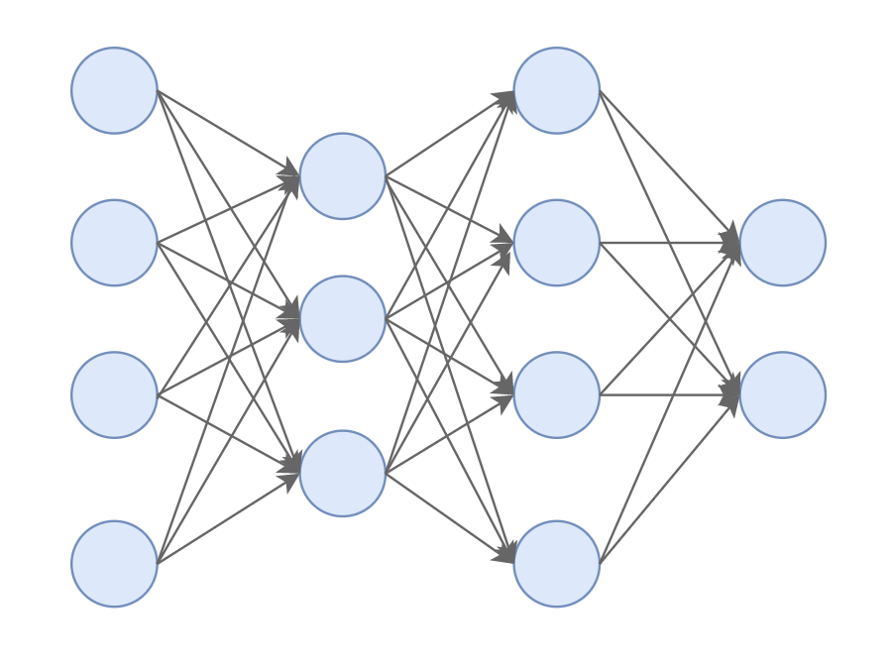
基于树模型的排序模型
CTR预估NN模型
相关性树模型
质量树模型
CTR预估树模型
…
…
…
音频模型
题文不符模型
综合质量模型
清晰度模型
马赛克模型
广告检测模型
相关性NN模型A
相关性NN模型B
相关性NN模型C
质量相关高级模型特征
ASR提取模型
音频模型
题文不符模型
综合质量模型
用户ID
用户历史行为
用户画像
Query Embedding模型
OCR提取模型
清晰度模型
马赛克模型
广告检测模型
User侧特征
Query分析等
Doc侧特征
站点ID
站点后验信息
站点其他信息
Query侧特征

Slide 5
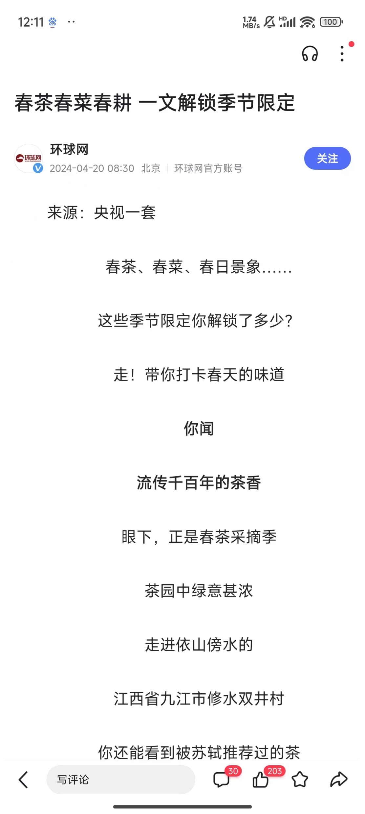
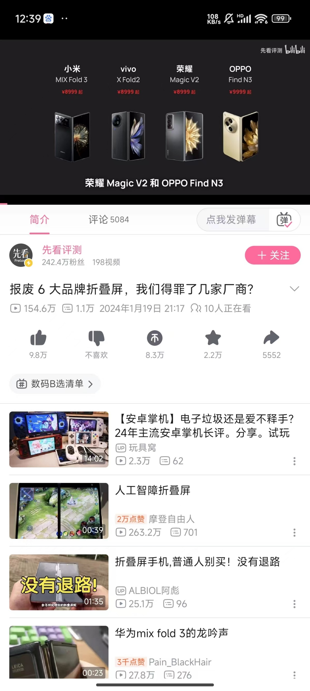
固定域文本，通常是台标或者是作者的logo
网页标题与作者，发布时间信息
内容域文本，通常是辅助视觉信息服务，较为嘈杂
字幕域文本，通常是作者的稿子和文案等
视频信息包含有视觉信息、文本信息和音频信息
网页主要的信息，以文本为主
视频标题，发布时间，浏览量等信息
(a) 网页
(b) 视频

Slide 6
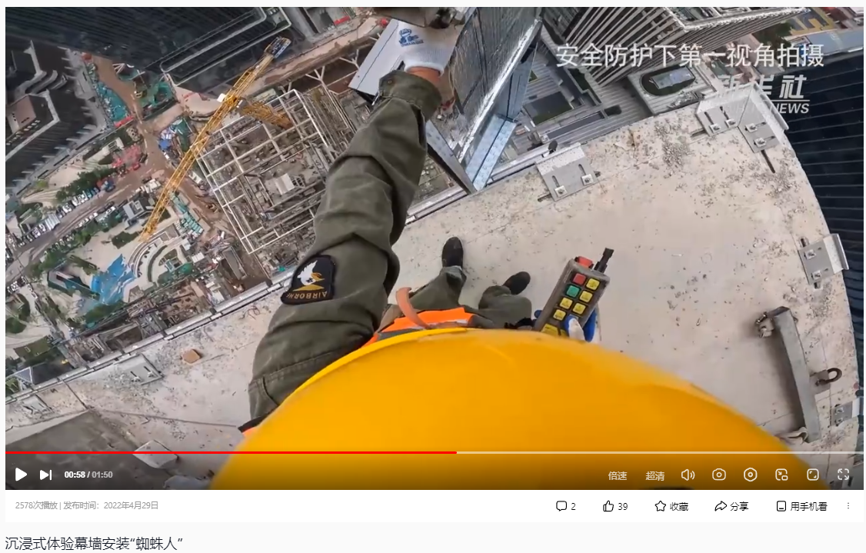
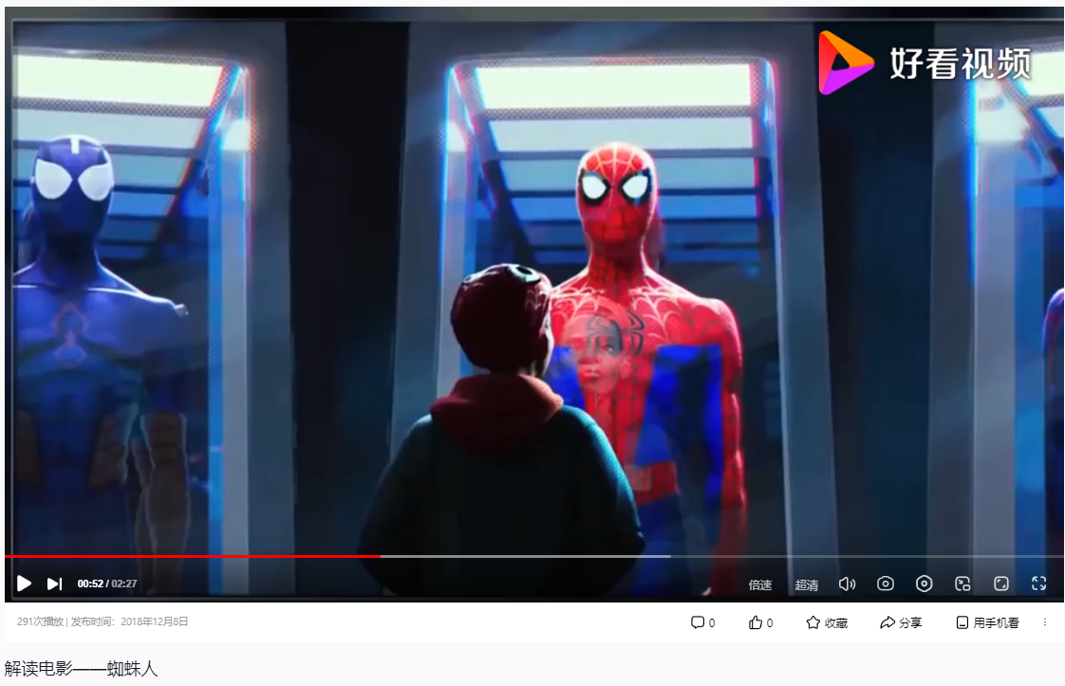
(a) 高空作业的“蜘蛛人”
(b) 电影中的“蜘蛛人”

Slide 7
排序
语义相关性
质量性
用户后验建模
召回
ANN召回
倒排索引
视觉自监督建模
视觉跨模态建模
视觉向量稀疏化
视频数据
(单模态数据)
<视频, 文本> 数据
（跨模态数据）

Slide 8
排序
召回
用户后验建模
质量性
语义相关性
ANN召回
倒排召回
业务模型层
基础模型层
视觉自监督建模
视觉跨模态建模
视觉向量稀疏化
人工标注业务数据
视频数据
(单模态数据)
<视频, 文本> 数据
（跨模态数据）
基础数据层

Slide 9
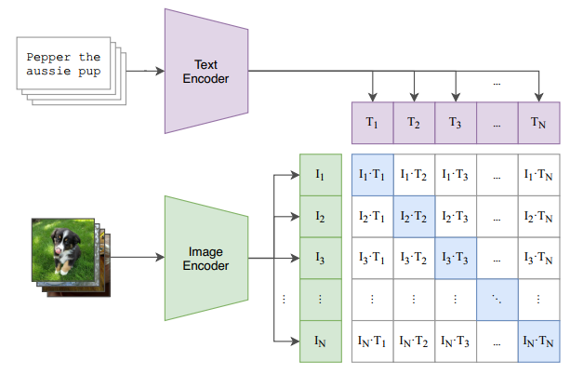
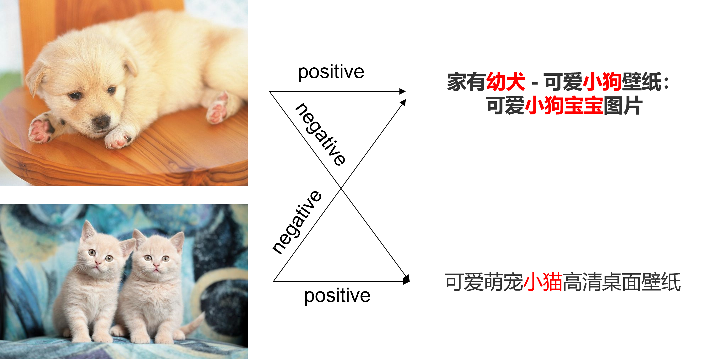
(a) CLIP采用的对比学习范式
(b) 对比学习中正负样本的对比

Slide 10
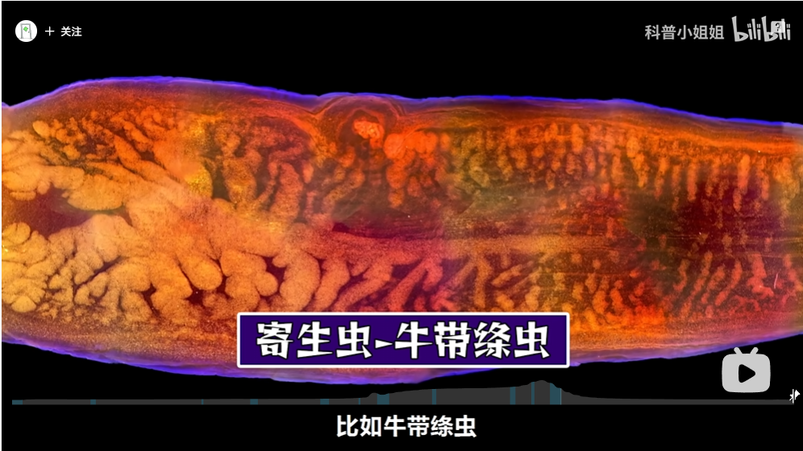
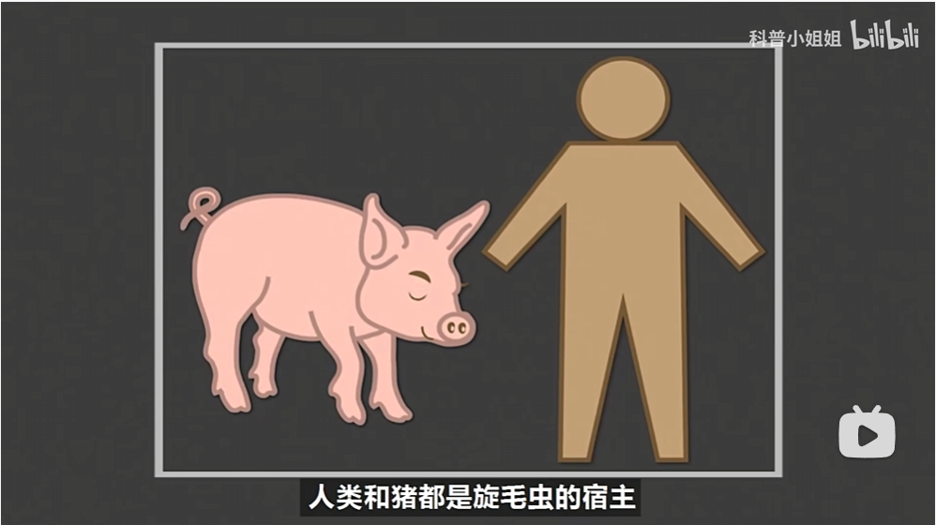
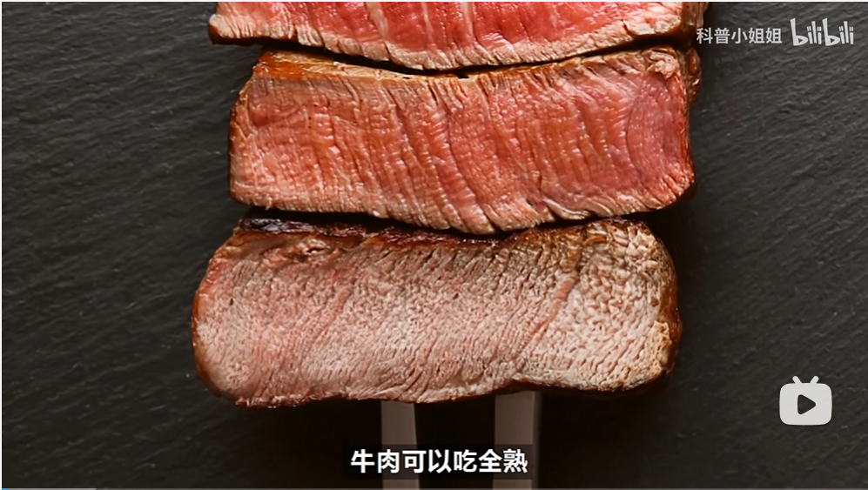
文本塔
Query：猪肉为什么要全熟？
文本匹配的难度，会远小于文本-视觉匹配的难度
标题：为什么牛肉三分熟就能吃，猪肉却一定要全熟？
OCR：你有没有想过，牛肉可以吃全熟，七分熟，五分熟，甚至是三分熟，但是猪肉只能吃全熟…
视频塔

Slide 11



日本的春天
文本编码器
FC
Query 文本
日本的春天
日本的春天
Query塔和Title塔共用一套编码器
视觉编码器
FC
<Query, Video> Loss
Video端
樱花季的日本，一条公路就能让你感到春天的气息
文本编码器
FC
<Title, Video> Loss
日本的春天
Title 文本
日本的春天
Query-Video正样本
Title-Video正样本
In-batch负样本

Slide 12
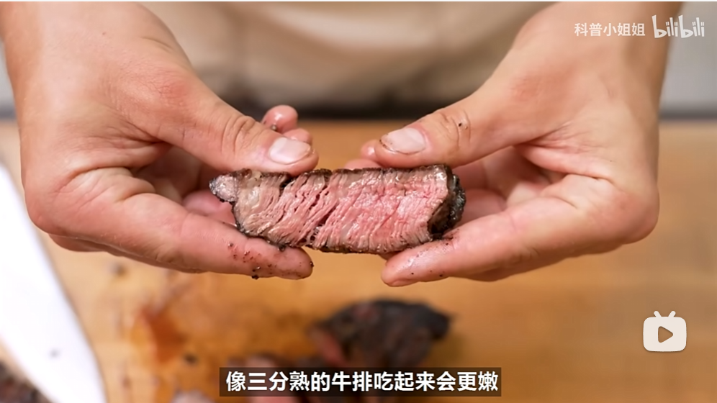
挑选的视频关键帧
对应的OCR
牛肉可以吃全熟
人类和猪都是旋毛虫的宿主
像三分熟的牛排吃起来会更嫩

Slide 13
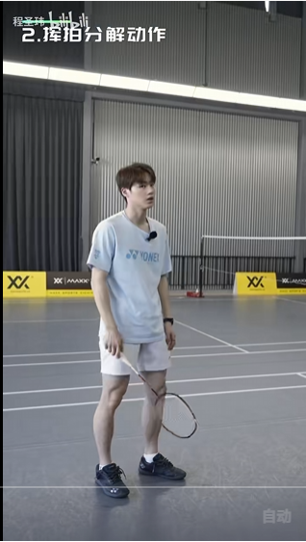
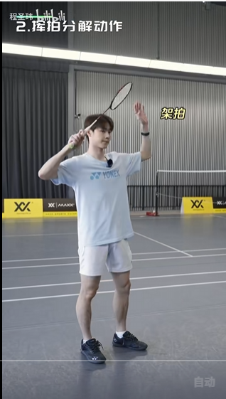
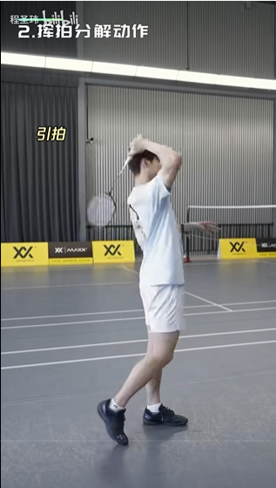
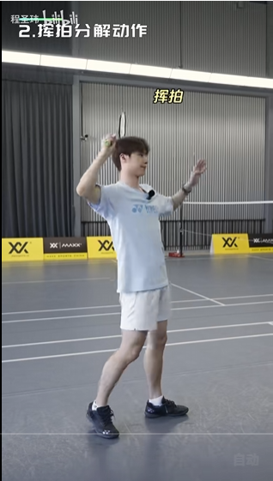
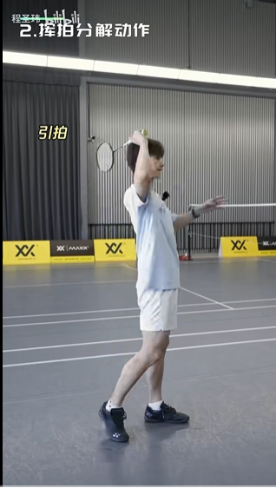
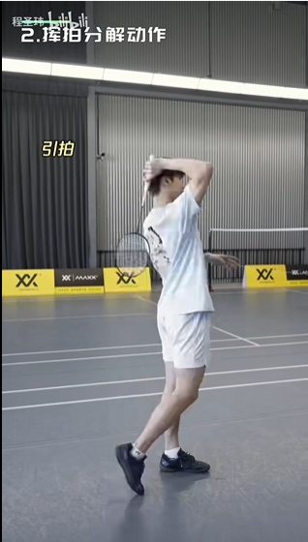
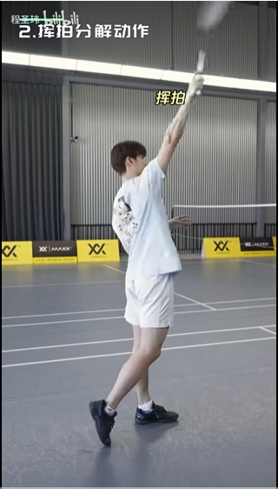
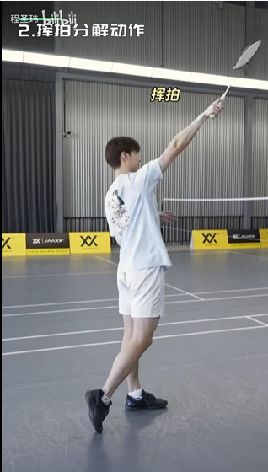
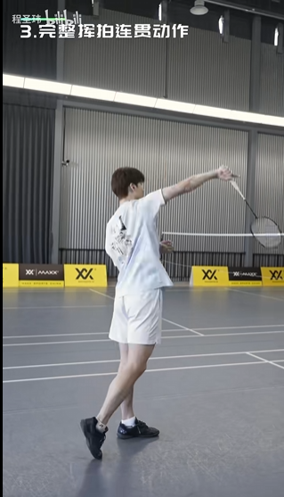
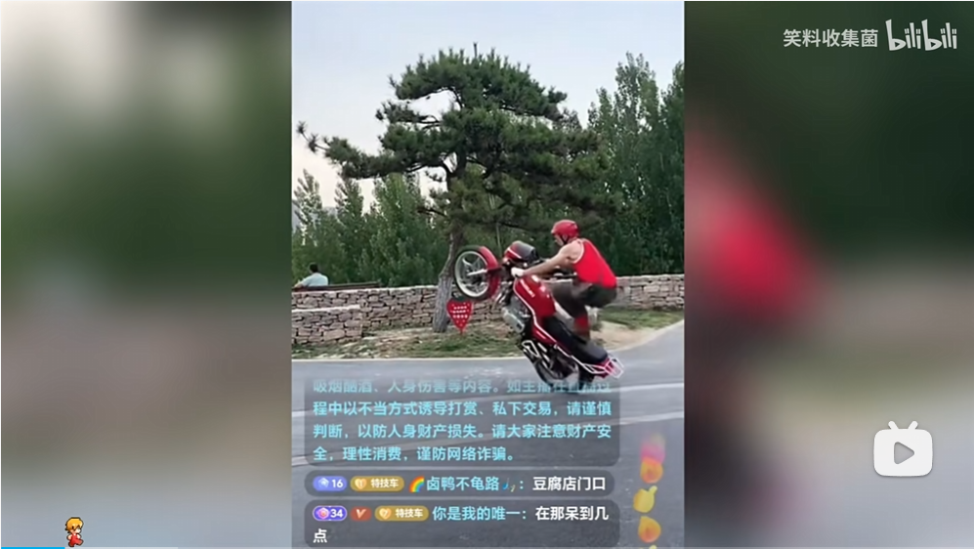
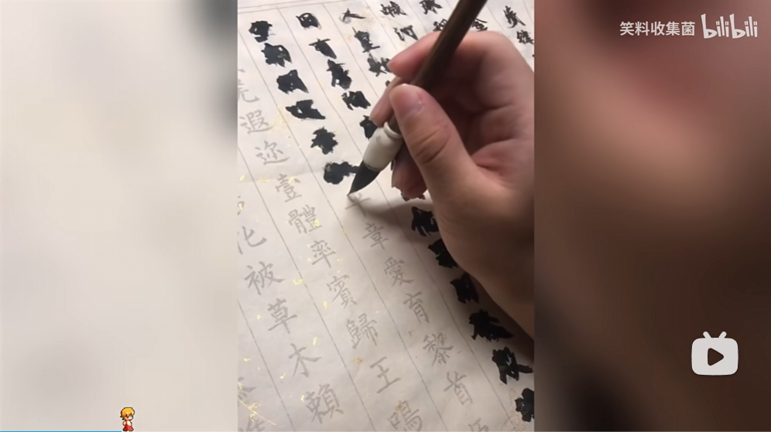
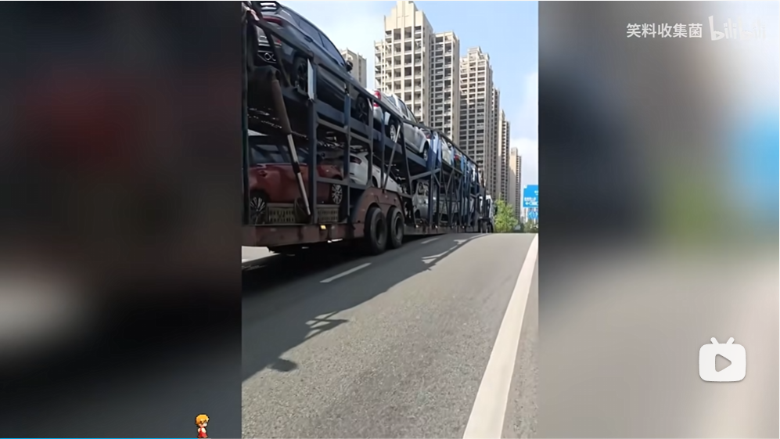
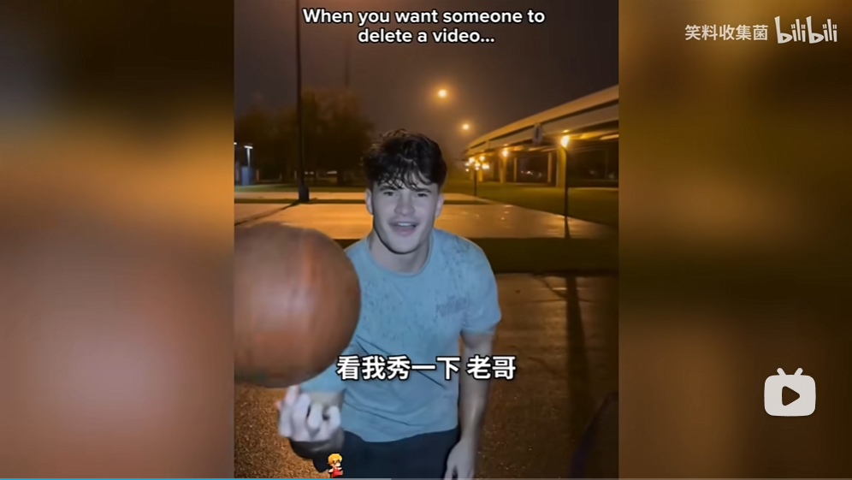
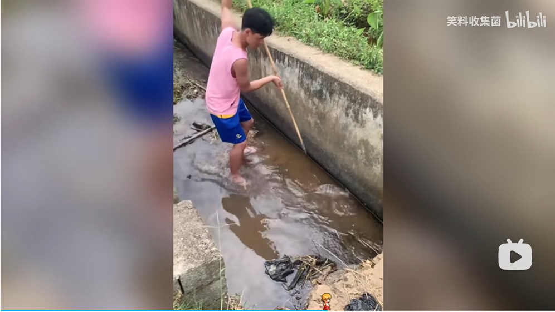
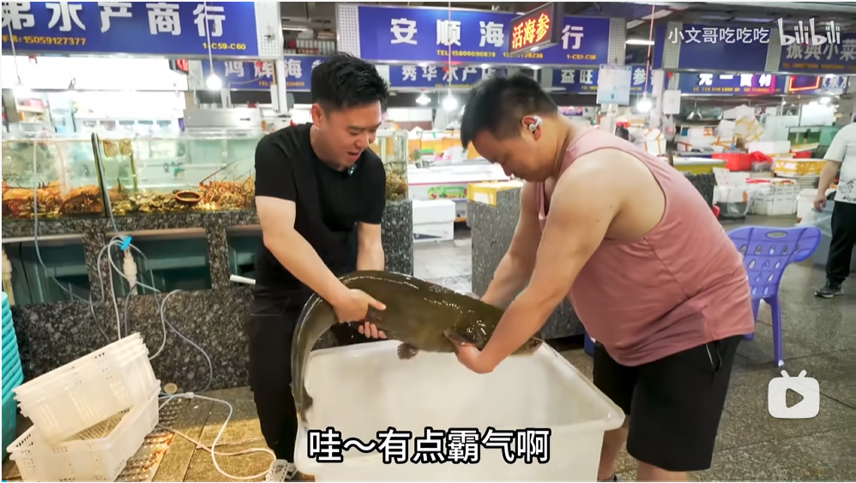
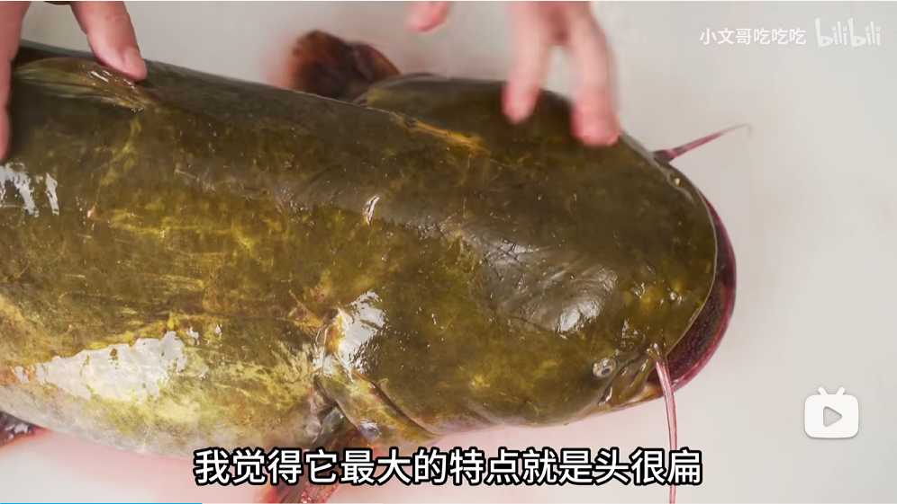
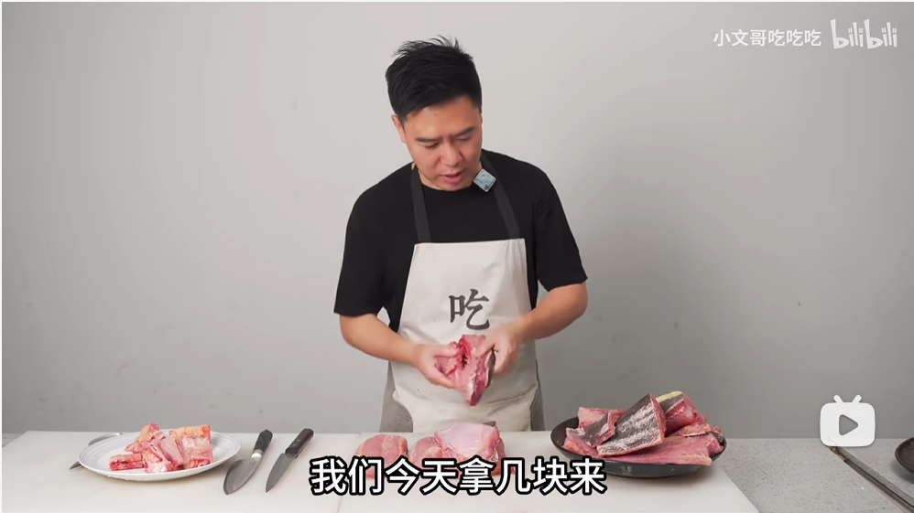
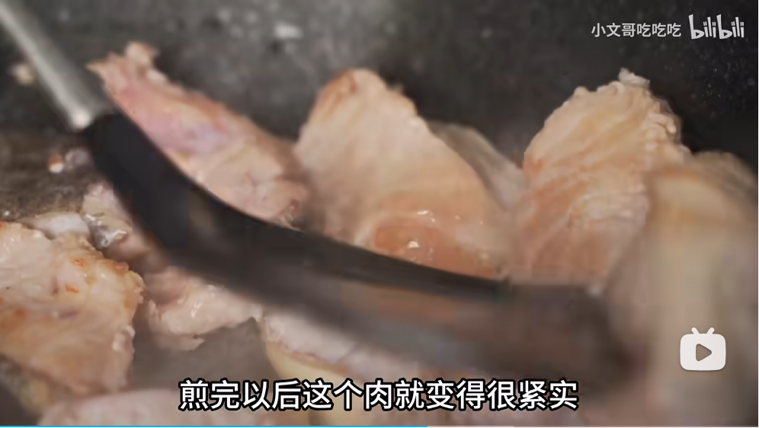
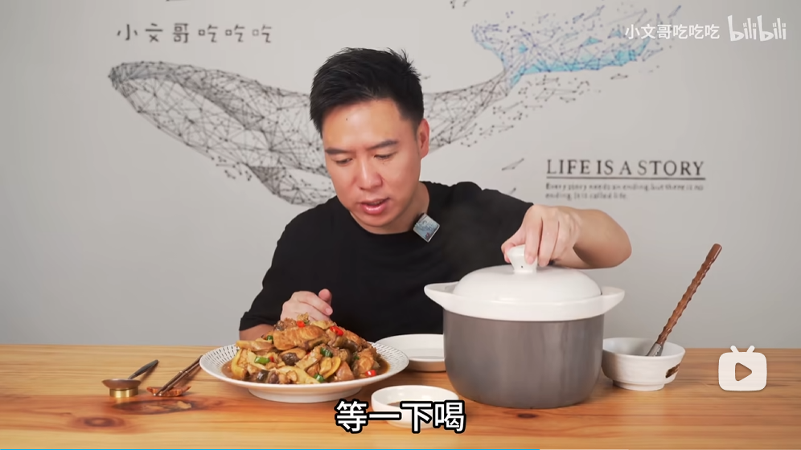
稠密的抽帧方法
示例的动作语义单元A
一个动作片段（an action clip）
示例的动作语义单元B
……
稀疏的抽帧方法
视频A
……
视频B
……

Slide 14
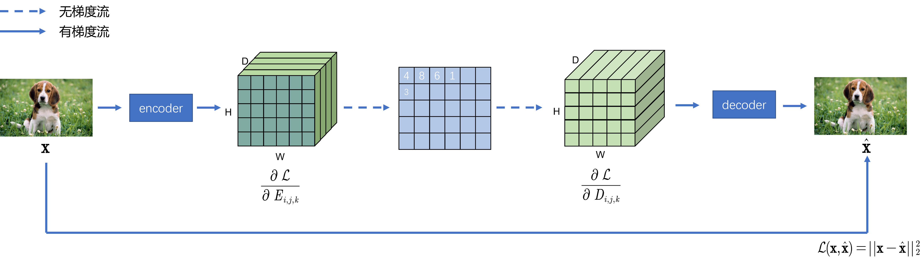

Slide 15
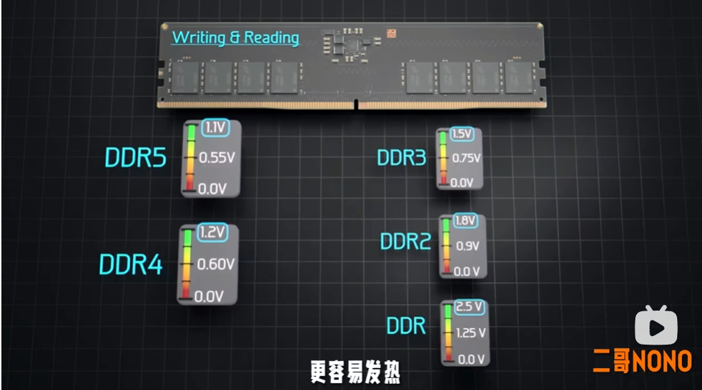
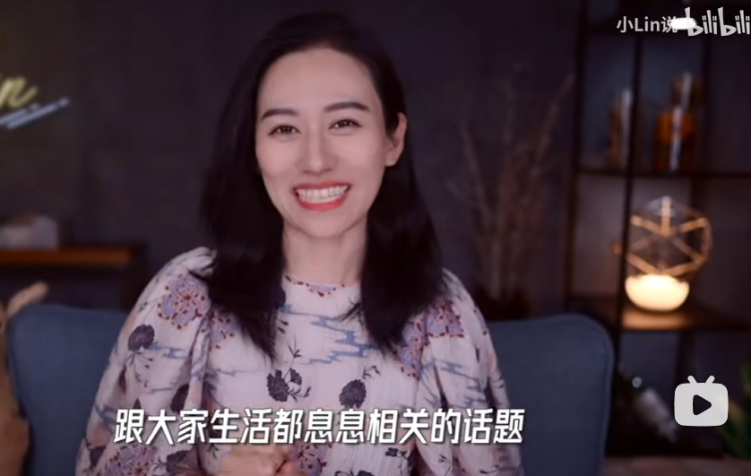
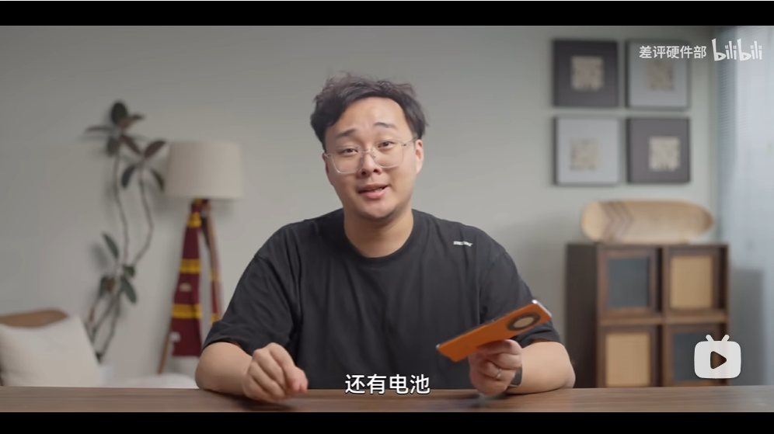
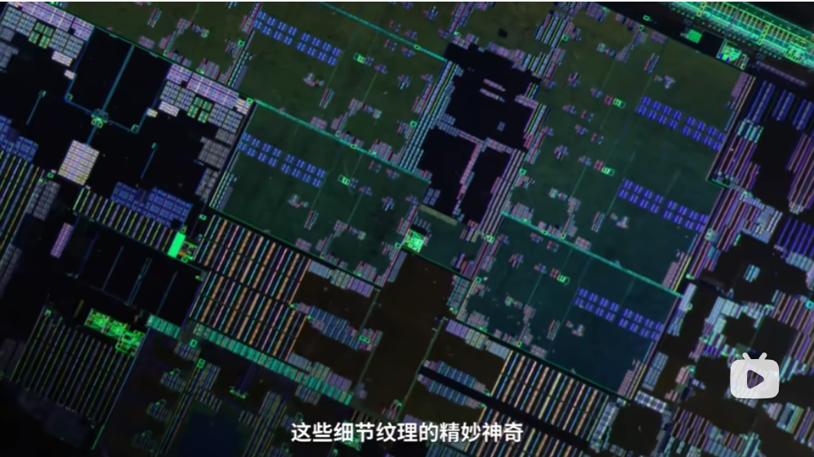
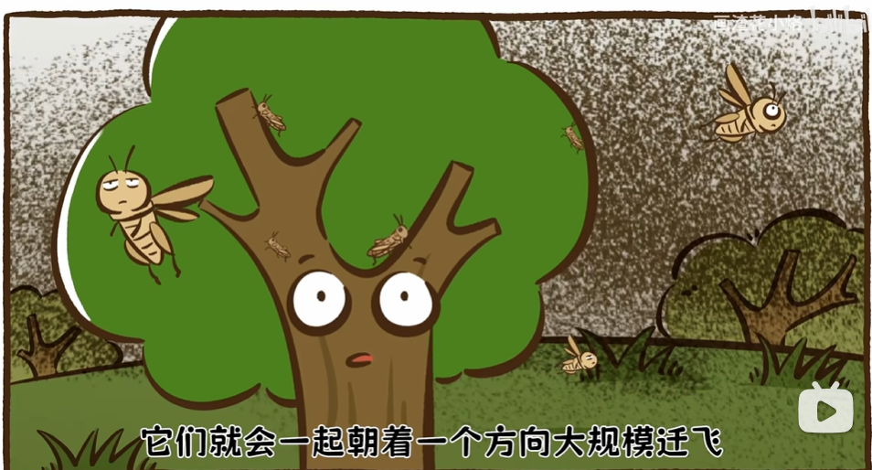
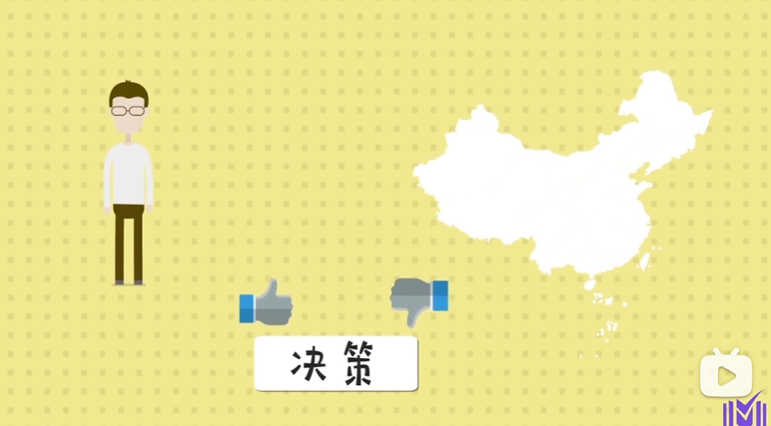
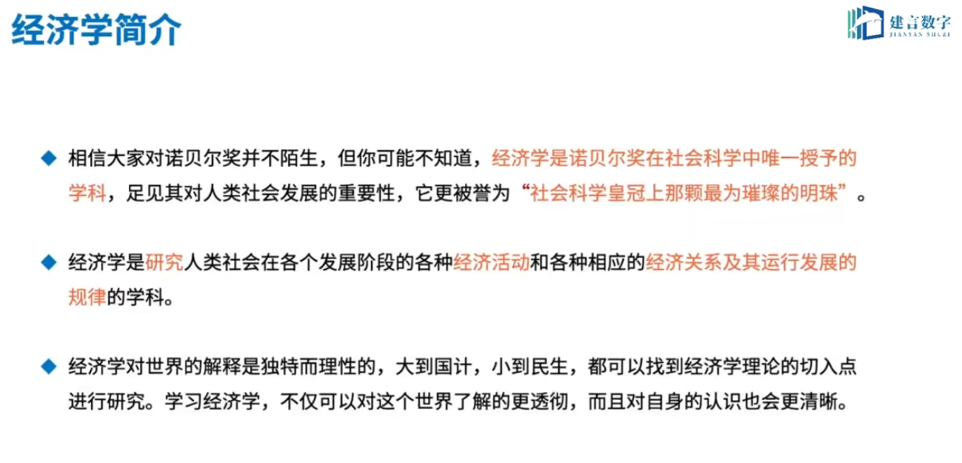

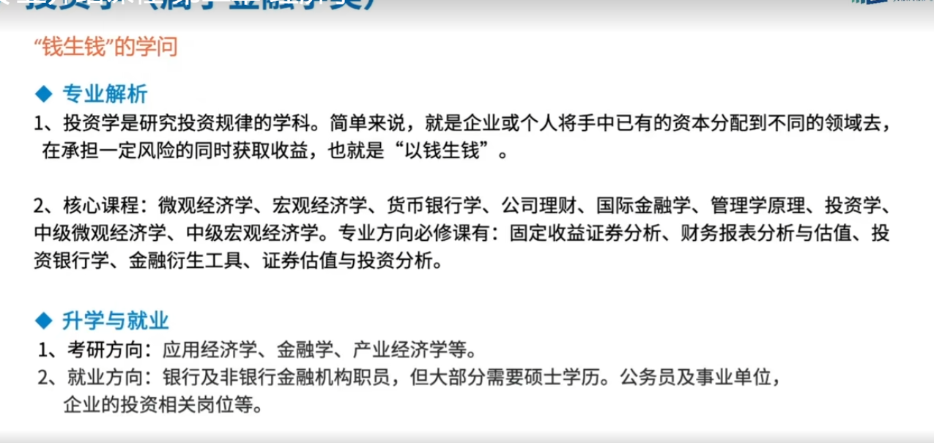
真人出镜讲解
实物演示类讲解
动画风格讲解
PPT课程类讲解
通过用户的行为去判断那些视觉风格是受欢迎的

Slide 16
负样本对
正样本对

Slide 17
Teacher 模型
Student 模型
纯文本 Student 模型
score
FC
score
score
T-emb
V-emb
FC
FC
FC
Transformer模型
Transformer模型
Transformer模型
[CLS]
[CLS]
[CLS]
FC
Concatenate Feats
Concatenate Feats
文本Embedding
文本Embedding
Video-FFN
Frames-FFN
文本Embedding
Video-FFN
文本特征（标题、OCR…）
文本特征（标题、OCR…）
文本特征（标题、OCR…）
跨模态匹配模型产出的视觉向量
跨模态匹配模型产出的视觉向量

Slide 18
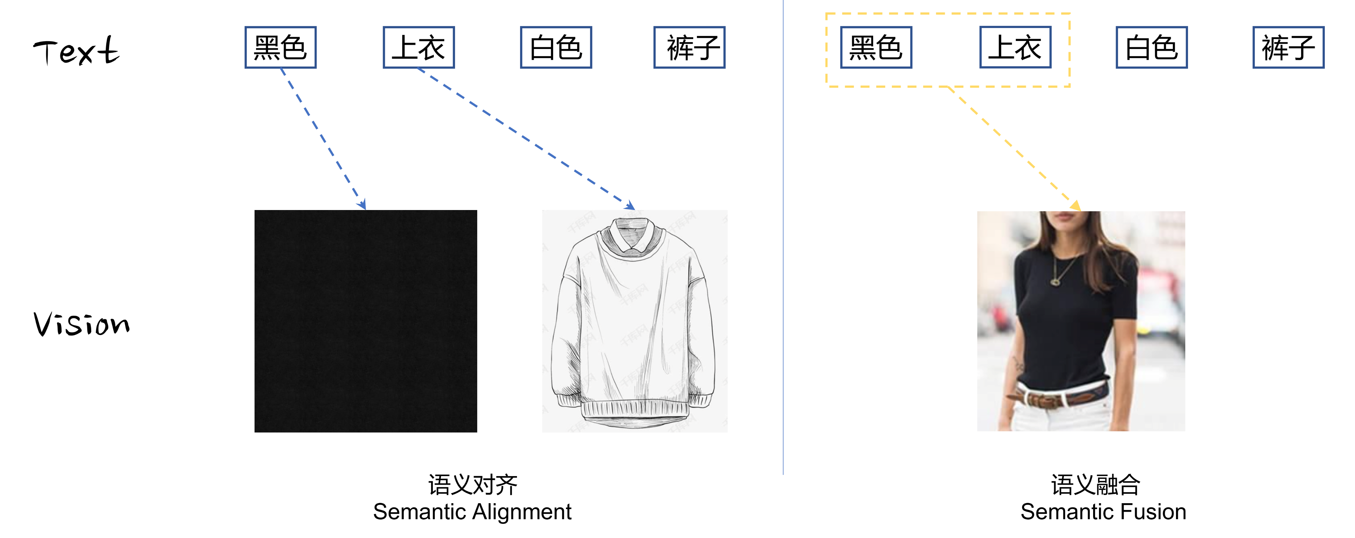

Slide 19
